Slide 1

Thứ tư ngày 01 tháng 10 năm 2021
Khoa học
Bài 4: Cơ thể chúng ta được hình thành như thế nào? (Trang 10)
Bài 5: Cần làm gì để cả mẹ và em bé đều khỏe? (Trang 12)

Slide 2
Khởi động

Slide 3

Cơ quan nào trong cơ thể quyết định giới tính của mỗi người?
  Cơ quan tiêu hóa.
  Cơ quan hô hấp.
  Cơ quan tuần hoàn.
  Cơ quan sinh dục.
Cơ quan sinh dục

Slide 4
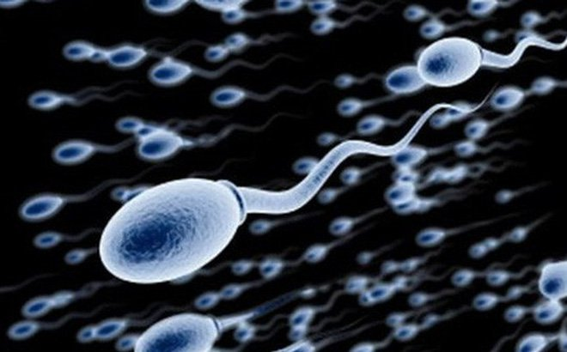
Cơ quan sinh dục nam có chức năng gì?
  Tạo ra trứng
  Tạo ra tinh trùng
  Tạo ra tinh trùng

Slide 5
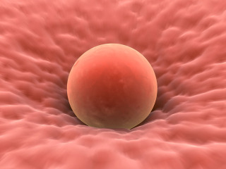
Cơ quan sinh dục nữ có chức năng gì?
  Tạo ra trứng
  Tạo ra tinh trùng
  Tạo ra trứng

Slide 6

Bài 4: Cơ thể chúng ta được hình thành như thế nào? (Trang 10)

Slide 7
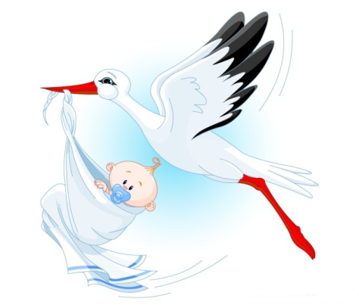

Nội dung
Sự hình thành cơ thể người
01
Mô tả khái quát quá trình thụ thai.
02
Các giai đoạn phát triển của thai nhi.
03

Slide 8


1. Sự hình thành
cơ thể người

Slide 9


Bạn cần biết
Cơ thể người được hình thành từ một tế bào trứng của mẹ kết hợp với tinh trùng của bố. Quá trình trứng kết hợp với tinh trùng được gọi là sự thụ tinh Trứng đã được thụ tinh gọi là hợp tử.
Hợp tử phát triển thành phôi rồi thành bào thai, sau khoảng 9 tháng ở trong bụng mẹ, em bé sẽ được sinh ra.

Slide 10
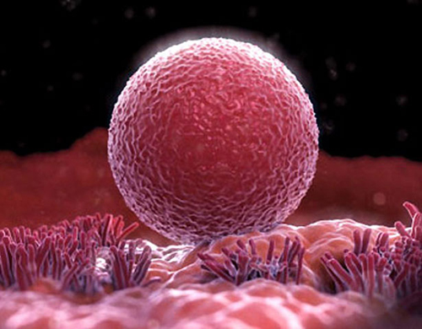
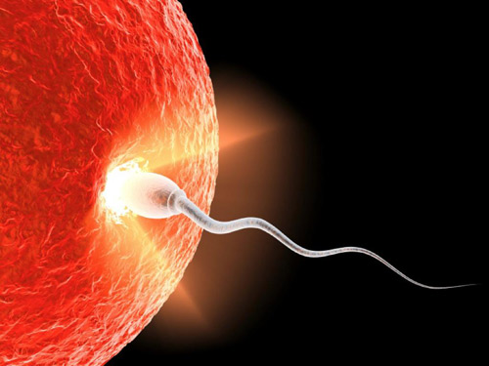
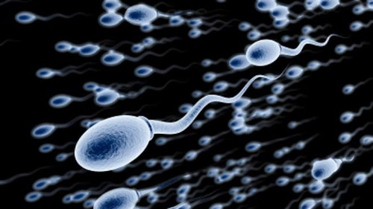
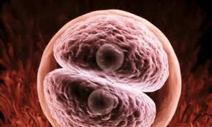
Sự thụ tinh
Trứng
Tinh trùng
Hợp tử

Slide 11


  2. Mô tả khái quát quá trình thụ thai

Slide 12

Quan sát hình 1a, 1b, 1c và đọc phần chú thích, tìm xem mỗi chú thích thích hợp với hình nào.

Slide 13
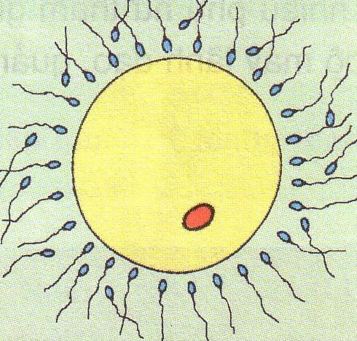
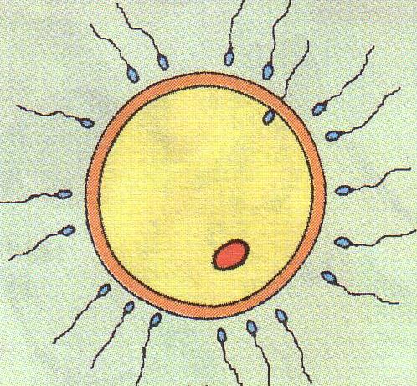
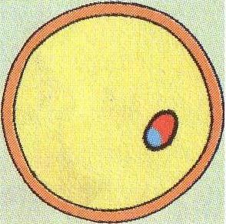
1
Trứng và tinh
trùng đã kết
hợp với nhau
để tạo thành
hợp tử.
a
2
Các tinh trùng
gặp trứng
b
3
c
Một tinh trùng
đã chui được
vào trong
trứng.

Slide 14




3. Các giai đoạn phát triển của thai nhi

Slide 15

Trứng của người mẹ và tinh trùng của người bố kết hợp với nhau để tạo thành hợp tử. Hợp tử phát triển thành phôi rồi thành bào thai.
Vậy bào thai phát triển như thế nào?
Lòng dân
(Phần 1) ( Tiết 1)
GV: Vũ Thị Dung

Slide 16
Bạn cần biết
Hợp tử phát triển thành phôi rồi thành bào thai.
Đến tuần thứ 12 (tháng thứ 3), thai đã có đầy đủ các cơ quan của cơ thể và có thể coi là một con người.
Đến khoảng tuần thứ 20 (tháng thứ 5), bé thường xuyên cử động và cảm nhận được tiếng động ở bên ngoài,...
Sau khoảng 9 tháng ở trong bụng mẹ, em bé sẽ được sinh ra.

Slide 17
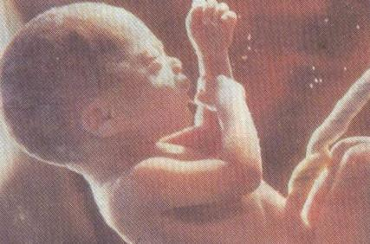
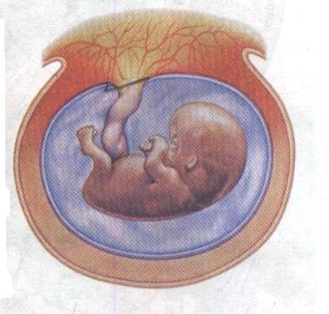
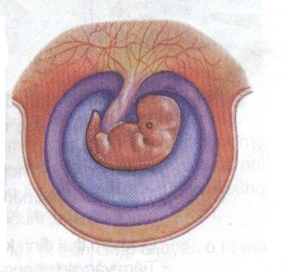
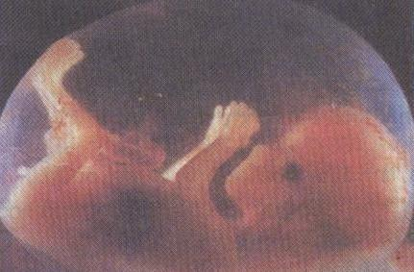
Trong các hình dưới đây, theo bạn, hình nào cho biết thai được 5 tuần, 8 tuần, 3 tháng, khoảng 9 tháng?
2
3
Khoảng 9 tháng
8 tuần
4
5
Nhóm 4
3 tháng
5 tuần

Slide 18
5
Thai được 5 tuần, có đuôi, đã có hình thù của đầu, mình, tay, chân nhưng chưa rõ ràng

Slide 19
3
Thai được 8 tuần, đã có hình dạng của đầu, mình, tay, chân nhưng chưa hoàn thiện

Slide 20
Thai được 3 tháng, đã có hình dạng của đầu, mình, tay, chân hoàn thiện hơn, đã hình thành đầy đủ các bộ phận của cơ thể.
4

Slide 21
2
Thai được 9 tháng đã có cơ thể hoàn chỉnh.

Slide 22


Bài 5: Cần làm gì để cả mẹ và em bé đều khỏe? (Trang 12)

Slide 23


Quan sát các hình 1, 2, 3, 4 sgk trang 12 và trả lời câu hỏi.
Phụ nữ có thai nên và không nên làm gì? Tại sao?

Slide 24
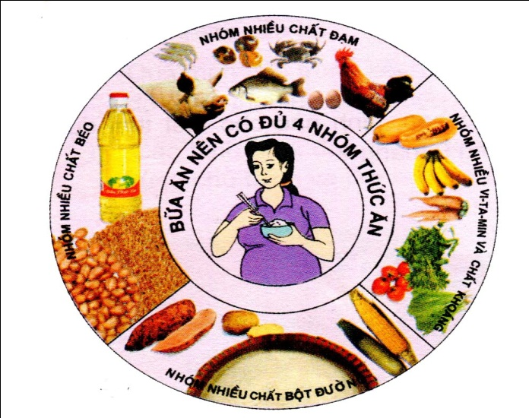
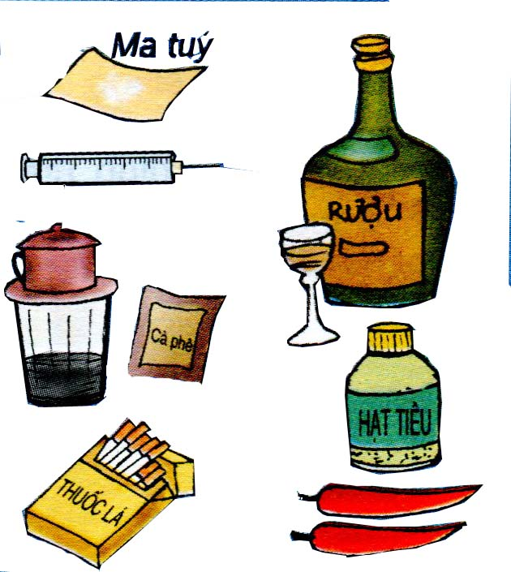
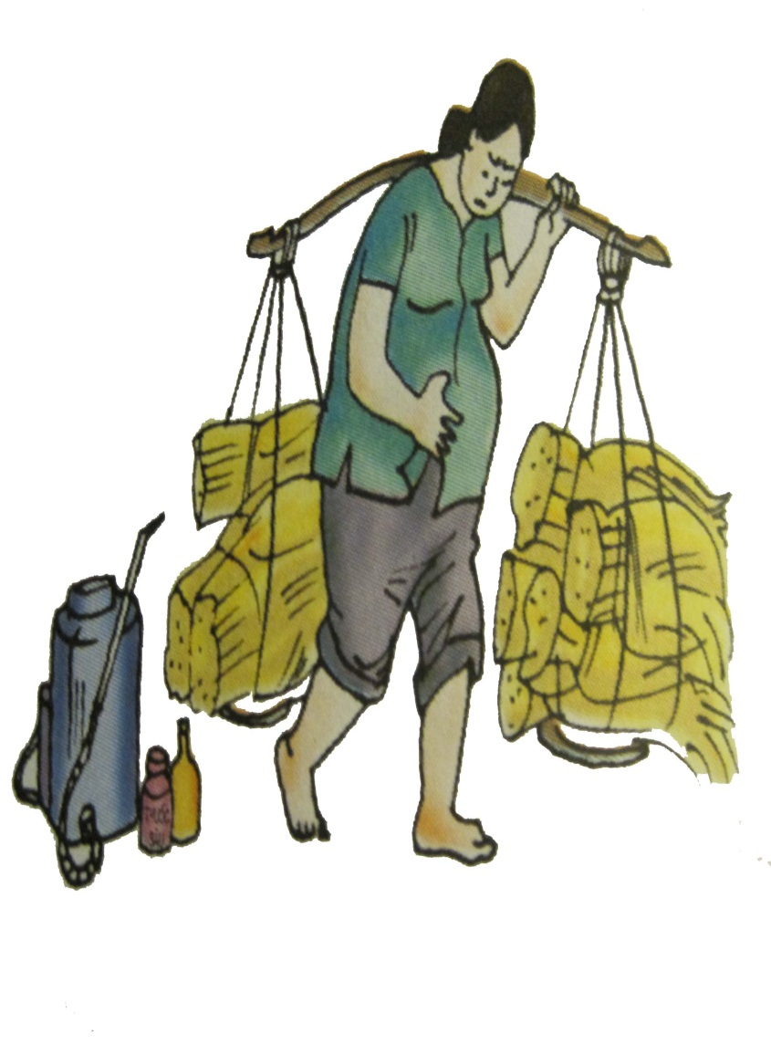
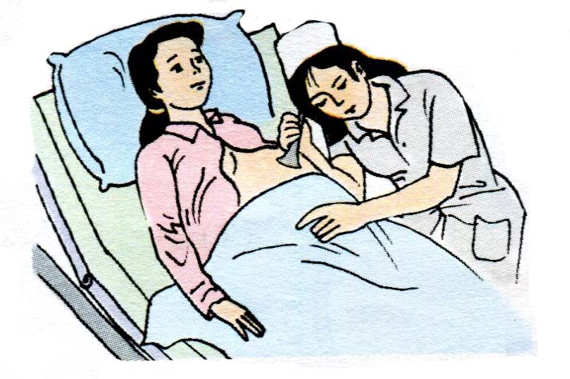
1
2
3
4

Slide 25

Những việc nên làm
1
2
- Các nhóm thức ăn có lợi cho sức khỏe của mẹ và thai nhi.
Người phụ nữ có thai đang được khám thai tại cơ sở y tế.

Slide 26
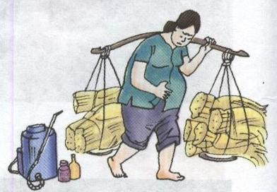
Không nên làm
3
4
Một số thứ không tốt gây hại cho sức khỏe của người mẹ và thai nhi.
Người phụ nữ có thai đang gánh lúa và tiếp xúc với các chất độc hóa học như thuốc trừ sâu...

Slide 27
Bạn cần biết
Phụ nữ có thai cần:
Ăn uống đủ chất, đủ lượng.
Không dùng các chất kích thích như thuốc lá, thuốc lào, rượu, ma tuý,…
Nghỉ ngơi nhiều hơn, tinh thần thoải mái;
Tránh lao động nặng, tránh tiếp xúc với các chất độc hoá học như thuốc trừ sâu, thuốc diệt cỏ,..
Đi khám thai định kì: 3 tháng 1 lần;
Tiêm vác-xin phòng bệnh và uống thuốc khi cần theo chỉ dẫn của bác sĩ.

Slide 28
Quan sát các hình 5, 6, 7 ; nêu nội dung của từng hình và trả lời câu hỏi:
>>>Mọi người trong gia đình cần làm gì để thể hiện sự quan tâm, chăm sóc đối với phụ nữ có thai?

Slide 29
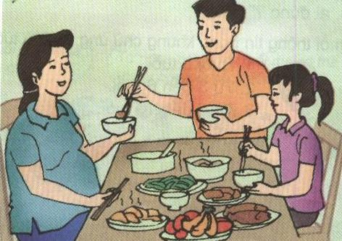
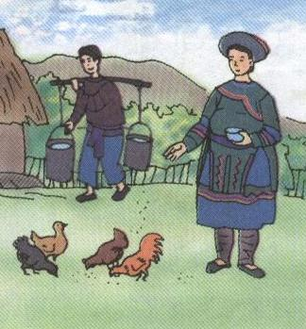
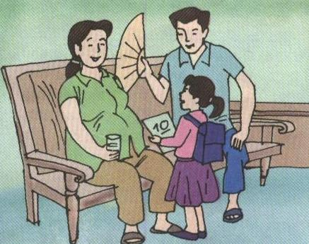
5
6
7

Slide 30
5
6
7
Người chồng đang gắp thức ăn cho vợ.
Người phụ nữ có thai làm những công việc nhẹ nhàng.
Người chồng đang quạt cho vợ và con gái đi học về khoe điểm 10.

Slide 31

Bạn cần biết
Chuẩn bị cho em bé chào đời là trách nhiệm của mọi người trong gia đình, đặc biệt là người bố.
Chăm sóc sức khoẻ của người mẹ trước khi có thai và trong thời kì mang thai sẽ giúp cho thai nhi khoẻ mạnh, sinh trưởng và phát triển tốt; đồng thời người mẹ cũng khoẻ mạnh, giảm được nguy hiểm có thể xảy ra khi sinh con.

Slide 32


Vận dụng
Khi gặp phụ nữ có thai xách nặng hoặc đi trên cùng chuyến ô tô mà không còn chỗ ngồi, bạn có thể làm gì để giúp đỡ?
>>>Khi gặp phụ nữ có thai xách nặng, chúng ta cần giúp đỡ, xách đồ giúp cho cô, bác ấy.
>>>Trên xe ô tô hết chỗ ngồi, chúng ta cần phải nhường ghế cho phụ nữ có thai.

Slide 33

Dặn dò
Ôn tập:
  Học thuộc mục “Bạn cần biết”.
Chuẩn bị bài:
Bài 6: Từ lúc mới sinh đến tuổi dậy thì
(S/T 14)
Bài 7: Từ tuổi vị thành niên đến tuổi già
(S/T 16)

Slide 34

Chào tạm biệt các em!

